Slide 1
神国的奥秘
2017-06-18
徐志雄

Slide 2
一、撒种的比喻（可4:3-20）
4:3「你们听啊！有一个撒种的出去撒种。
4:4 撒的时候，有落在路旁的，飞鸟来吃尽了；
4:5 有落在土浅石头地上的，土既不深，发苗最快，
4:6 日头出来一晒，因为没有根，就枯干了；
4:7 有落在荆棘里的，荆棘长起来，把它挤住了，就不结实；
4:8 又有落在好土里的，就发生长大，结实有三十倍的，有六十倍的，有一百倍的」；
4:9 又说：「有耳可听的，就应当听！」

Slide 3
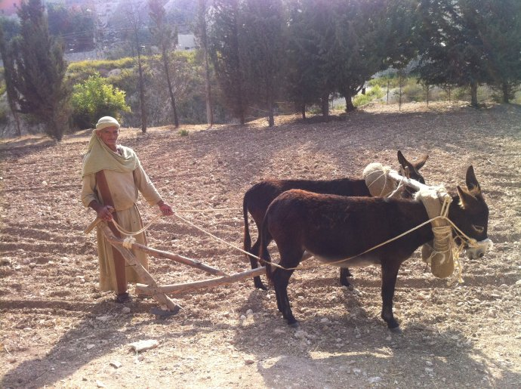

Slide 4
为什么用比喻
4:10 无人的时候，跟随耶稣的人和十二个门徒问他这比喻的意思。
4:11 耶稣对他们说：「 神国的奥秘只叫你们知道，若是对外人讲，凡事就用比喻，
4:12 叫他们看是看见，却不晓得；听是听见，却不明白；恐怕他们回转过来，就得赦免。」

Slide 5
4:14 撒种之人所撒的就是道。
4:15 那撒在路旁的，就是人听了道，撒但立刻来，把撒在他心里的道夺了去。
4:16 那撒在石头地上的，就是人听了道，立刻欢喜领受，
4:17 但他心里没有根，不过是暂时的，及至为道遭了患难，或是受了逼迫，立刻就跌倒了。
4:18 还有那撒在荆棘里的，就是人听了道，
4:19 后来有世上的思虑、钱财的迷惑，和别样的私欲进来，把道挤住了，就不能结实。
4:20 那撒在好地上的，就是人听道，又领受，并且结实，有三十倍的，有六十倍的，有一百倍的。

Slide 6
二、灯台的比喻（可4:21-25）
4:21 耶稣又对他们说：「人拿灯来，岂是要放在斗底下，床底下，不放在灯台上吗？
4:22 因为掩藏的事，没有不显出来的；隐瞒的事，没有不露出来的。
4:23 有耳可听的，就应当听！」
4:24 又说：「你们所听的要留心。你们用甚么量器量给人，也必用甚么量器量给你们，并且要多给你们。
4:25 因为有的，还要给他；没有的，连他所有的也要夺去。」

Slide 7
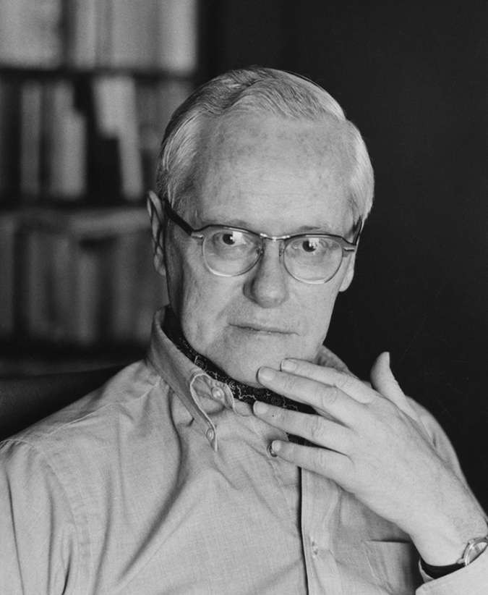
罗伯特·莫顿(Robert K. Merton)
1968年提出“马太效应”

Slide 8
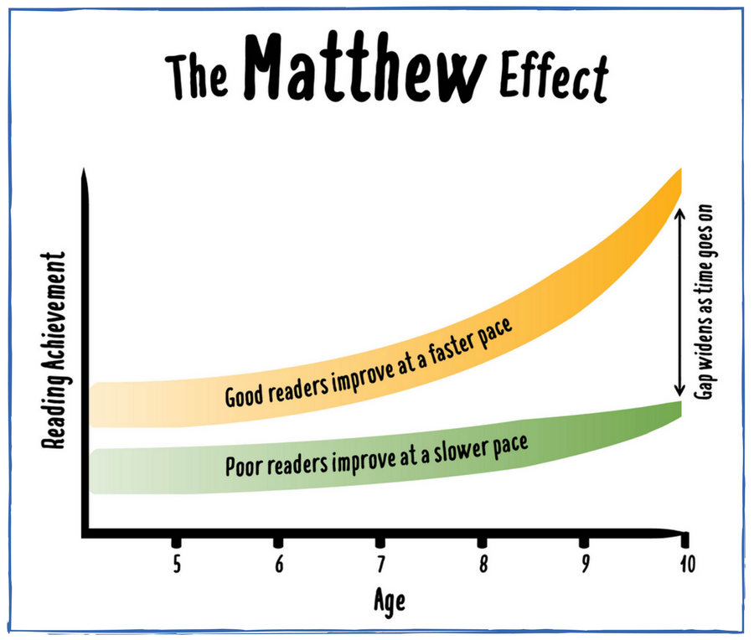

Slide 9
三、五谷生长的比喻（4:26-29）
4:26 又说：「 神的国如同人把种撒在地上。
4:27 黑夜睡觉，白日起来，这种就发芽渐长，那人却不晓得如何这样。
4:28 地生五谷是出于自然的：先发苗，后长穗，再后穗上结成饱满的子粒；
4:29 谷既熟了，就用镰刀去割，因为收成的时候到了。」

Slide 10
稗子和麦子（太13:24-30）
耶稣又设个比喻对他们说：「天国好像人撒好种在田里， 及至人睡觉的时候，有仇敌来，将稗子撒在麦子里就走了。 到长苗吐穗的时候，稗子也显出来。 田主的仆人来告诉他说：『主啊，你不是撒好种在田里吗？从哪里来的稗子呢？』 主人说：『这是仇敌做的。』仆人说：『你要我们去薅出来吗？』 主人说：『不必，恐怕薅稗子，连麦子也拔出来。 容这两样一齐长，等着收割。当收割的时候，我要对收割的人说，先将稗子薅出来，捆成捆，留着烧；惟有麦子要收在仓里。』」

Slide 12
四、芥菜种的比喻（4:30-32）
4:30 又说：「 神的国，我们可用甚么比较呢？可用甚么比喻表明呢？
4:31 好像一粒芥菜种，种在地里的时候，虽比地上的百种都小，
4:32 但种上以后，就长起来，比各样的菜都大，又长出大枝来，甚至天上的飞鸟可以宿在它的荫下。」

Slide 13
初期教会在罗马帝国的增长
年代 基督徒人数 所占人口比例
50AD 1,400 0.0023%
100AD 7,500 0.0126%
150AD 40,000 0.0700%
200AD 217,000 0.3600%
250AD 1,171,000 1.9000%
300AD 6,300,000 10.5000%
350AD 33,882,000 56.5000%
Notes:
3.42% 年增长率，罗马帝国人口 60,000,000

Slide 14
基督徒在中国的增长
年代 基督徒人数
1950 100万
1960 （50万基督徒
1970 非正常死亡）
1980 300万
1990 450万-2000万
2000 1000万-5000万
2010 2300万-5800万
Notes:
官方5.3%年增长率，民间7%年增长率

Slide 15
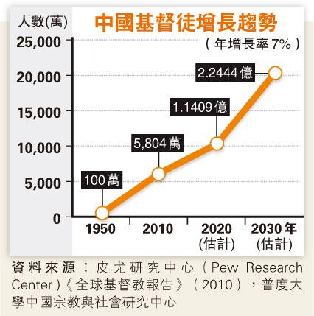

Slide 16
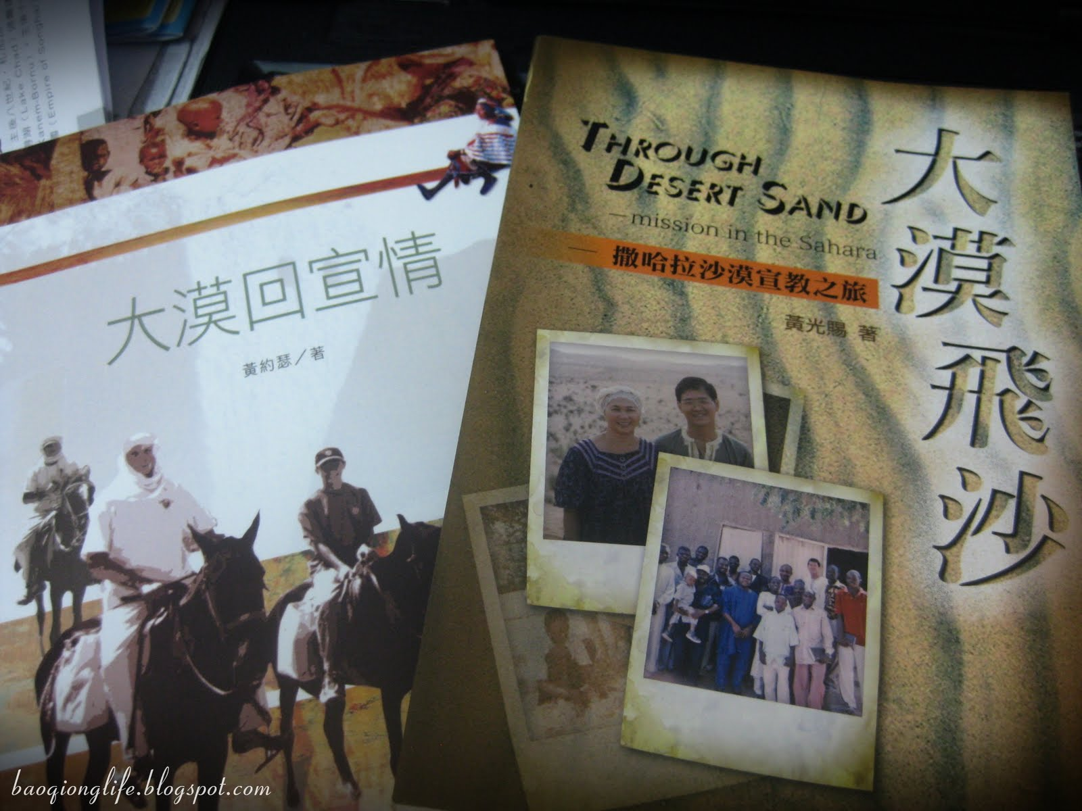

Slide 17
总结
成为好土：持续地听和领受神的话
马太效应：为神摆上的越多，神的恩典也越多
麦子和稗子：审判的日子，神会分辨
芥菜种：加入神国扩张的大军，将福音传到地极

